Slide 1
PREPARARTE PARA EL ENCUENTRO CON DIOS. AMOS.4:12.
INTRODUCCION:
Mucha gente no se está preparando para la eternidad, mucha gente ni piensa en la eternidad creen que van a vivir mucho tiempo años aquí en la tierra.
La gente se prepara en muchas cosas, prepara una buena casa, una buena educación, una buena carrera, pero si le preguntamos si está preparado para la eternidad no va saber que responder.
Hermanos tenemos que prepararnos para el encuentro con nuestro Dios.
No podemos pasar por alto esto, porque tarde o temprano vamos a dar cuenta a Él, vamos a estar frente de Él.
Y
¿Cómo vamos a llegar ante El?
Si no nos preparamos aquí en la tierra no podremos llegar bien ante Dios.
De nosotros depende como queremos llegar al encuentro con nuestro Dios.

Slide 2
¿PORQUE DEBEMOS PREPARARNOS?
Esta es una pregunta muy importante que todos debemos de meditar en ella, y contestarla muy sinceramente.
¿Por qué me debo preparar yo?
La razón, la respuesta es que habrá un encuentro con nuestro Dios.
Vamos a encontrarnos con Dios, por eso debemos de estar preparados para este encuentro con nuestro hacedor a quien vamos a dar cuenta.
Habrá un día en el cual Dios juzgara al mundo con justicia.

Slide 3
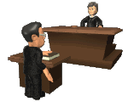
Hechos.17:31.
porque El ha establecido un día en el cual juzgará al mundo en justicia, por medio de un Hombre a quien ha designado, habiendo presentado pruebas a todos los hombres al resucitarle de entre los muertos.
Dios un día nos va juzgar con rectitud con justicia.
Según lo que hayamos hecho en el cuerpo sea malo o bueno.
II Corintios.5:10.
Porque todos nosotros debemos comparecer ante el tribunal de Cristo, para que cada uno sea recompensado por sus hechos estando en el cuerpo, de acuerdo con lo que hizo, sea bueno o sea malo.
SEREMOS JUZGADO POR NUESTROS HECHOS IMPARCIALMENTE.

Slide 4
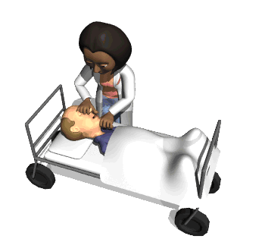
Eclesiastes.12:14.
Porque Dios traerá toda obra a juicio, junto con todo lo oculto, sea bueno o sea malo.
Dios ha establecido que los hombres mueran una sola vez y después el juicio.
Hebreos.9:27.
Y así como está decretado que los hombres mueran una sola vez, y después de esto, el juicio,
Si después de la muerte Dios nos va a juzgar según lo que hayamos hecho, tenemos que prepararnos ante este encuentro con Dios no podemos ir desprevenidos.

Slide 5
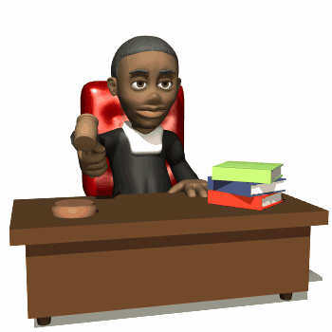
Tenemos que estar listo para este encuentro con Dios.
Debemos prepararnos para no salir avergonzado de este encuentro.
II Timoteo.2:15.
Procura con diligencia presentarte a Dios aprobado, como obrero que no tiene de qué avergonzarse, que maneja con precisión la palabra de verdad.
Todo el que no se prepare para este encuentro saldrá avergonzado de Él, El veredicto final será.
“Apartados De Mi”.

Slide 6
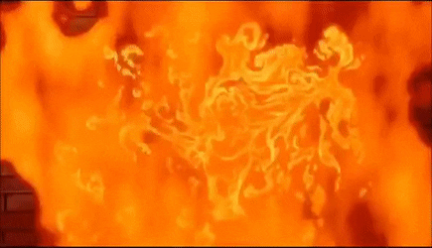
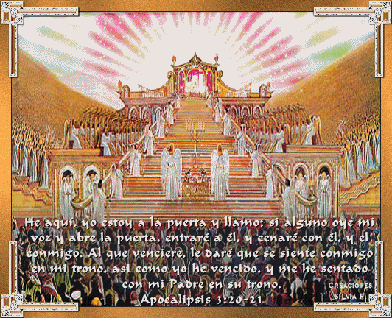
Mateo.25:41.
Entonces dirá también a los de su izquierda: "Apartaos de mí, malditos, al fuego eterno que ha sido preparado para el diablo y sus ángeles.
Pero para los que si se prepararon saldrán felices.
“Venid Venditos De Mi Padre”.
Mateo.25:34.
Entonces el Rey dirá a los de su derecha: "Venid, benditos de mi Padre, heredad el reino preparado para vosotros desde la fundación del mundo.

Slide 7
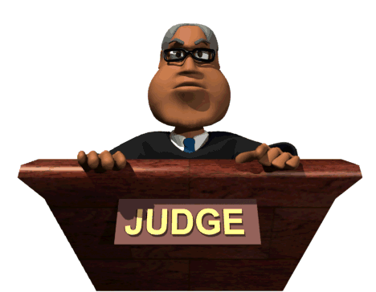
Habrán dos veredictos de nosotros dependerá cuál de ellos queremos oír.
Si estamos preparados para este encuentro con Dios.
¿Qué pasa cuando hay una alarma de huracán?
Todos nos prepararíamos para afrontar esta dificultad.
¿Pero por que ponemos tan poca importancia a prepararnos al encuentro con nuestro Dios?
Debemos de prepararnos bien para este encuentro.

Slide 8
¿COMO PREPARARNOS?
Debemos de estar preparados para el encuentro con Dios, pero ahora la pregunta seria.
¿Cómo prepararnos para este encuentro?
La gente se prepara de muchas maneras, pero solo hay una manera para estar preparados para el encuentro con Dios.
La única manera de prepararnos para el encuentro con Dios es atreves de su palabra, de lo que El manda atreves de su palabra.

Slide 9
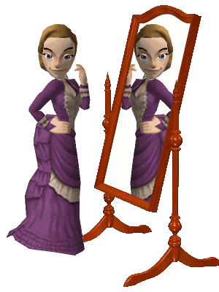
Porque ella nos va a juzgar en aquel día final:
Juan.12:48.
El que me rechaza y no recibe mis palabras, tiene quien lo juzgue; la palabra que he hablado, ésa lo juzgará en el día final.
La palabra de Dios nos va a juzgar, es ella nuestro espejo para corregirnos, solo atreves de ella podemos vernos cara a cara.
Santiago.1:23-24.
Porque si alguno es oidor de la palabra, y no hacedor, es semejante a un hombre que mira su rostro natural en un espejo;

Slide 10
V.24.
pues después de mirarse a sí mismo e irse, inmediatamente se olvida de qué clase de persona es.
Solo a través de la palabra de Dios, el hombre es preparado equipado para toda buena obra.
II Timoteno.3:16-17.
Toda Escritura es inspirada por Dios y útil para enseñar, para reprender, para corregir, para instruir en justicia,
V.17.
a fin de que el hombre de Dios sea perfecto, equipado para toda buena obra.

Slide 11
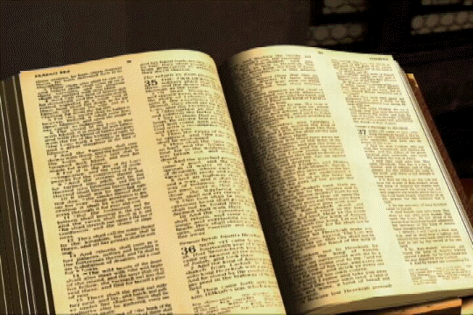
La palabra nos alinea para ir corrigiendo nuestros errores y así estar preparado para el encuentro con Dios.
El ignorar la palabra de Dios no nos va a ayudar para prepararnos al encuentro con Dios.
Pero si somos sabios en ella, si vamos a estar preparados para ese día glorioso que vamos a dar cuenta a Dios.
Y no vamos a salir avergonzado delante de Él.
Sino Exaltado delante de El.

Slide 12
¿Cómo se está preparando Usted para el encuentro con Dios?
Si es según las costumbres de los hombres Usted va salir avergonzado.
Si es según su opinión también saldrá avergonzado delante de Él.
Si es a través de su palabra entonces Usted si va muy bien preparado para este encuentro con Dios.
Y no tendrá de que avergonzarse delante de El.

Slide 13
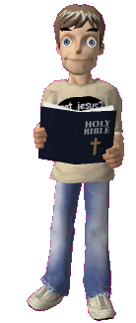
¿CUANDO PREPARNOS?
Esta es otra pregunta importante.
¿Cuándo debemos prepararnos?
La gente cree que tiene mucho tiempo por vivir y por eso dejan por último el prepararse pero Dios dice hoy.
Hoy Es El Día De Salvación.
II Corintios.6:2.
pues El dice: EN EL TIEMPO PROPICIO TE ESCUCHE, Y EN EL DIA DE SALVACION TE SOCORRI. He aquí, ahora es EL TIEMPO PROPICIO; he aquí, ahora es EL DIA DE SALVACION.

Slide 14
El prepararnos es hoy no mañana, el mañana puede ser falta para nuestra vida espiritual.
El prepararnos para este encuentro es hoy, la gente piensa y cree que vivirá mucho tiempo, pero lamentablemente la vida es corta.
El rico de:
Lucas.12:19-20.
"Y diré a mi alma: Alma, tienes muchos bienes depositados para muchos años; descansa, come, bebe, diviértete."

Slide 15
El pensó que tenía mucho tiempo años por vivir, Pero lamentablemente llegaron a pedir su alma esa misma noche.
V.20.
Pero Dios le dijo: "¡Necio! Esta misma noche te reclaman el alma; y ahora, ¿para quién será lo que has provisto?"
El no se preparo para el encuentro con Dios, porque pensó que tenía muchos años por delante.
Así muchas veces la gente piensa que tiene muchos años por vivir.
Los jóvenes creen que tendrán muchos años para disfrutar y no se preparan para el encuentro con Dios.

Slide 16
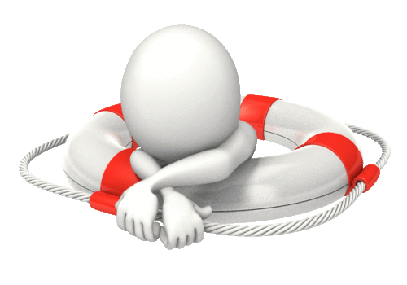
La vida es muy pero muy corta, es pasajera, como neblina.
Santiago.4:14.
Sin embargo, no sabéis cómo será vuestra vida mañana. Sólo sois un vapor que aparece por un poco de tiempo y luego se desvanece.
Por eso el prepararnos deber ser hoy.
No mañana, hoy tenemos que estar preparados para ese encuentro.
Por eso hoy debemos de arreglar todas nuestras dificultades, nuestros problemas para estar listos para ese encuentro, que no nos agarre dormido, sino preparados.

Slide 17
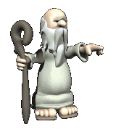
¿Hermanos estamos preparados hoy para el encuentro con Dios?
¿Esta Usted preparado hoy para ese encuentro?
Dios a través del profeta Isaías, le dijo a Ezequías.
“Pon En Orden Tu Casa.
II Reyes.20:1.
En aquellos días Ezequías cayó enfermo de muerte. Y vino a él el profeta Isaías, hijo de Amoz, y le dijo: Así dice el SEÑOR: "Pon tu casa en orden, porque morirás y no vivirás."
En otras palabras tenía que preparar su casa porque iba a morir.
¿Cuántos estamos preparados hoy mismo, si morimos hoy?

Slide 18
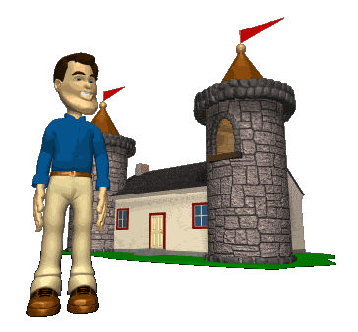
Hermanos y amigos hoy es el día que tenemos que estar preparados para ese encuentro, si fallamos en esto lo perderemos todo.
¿Por qué que recompensa dará el hombre por su alma?
Mateo.16:26.
Pues ¿qué provecho obtendrá un hombre si gana el mundo entero, pero pierde su alma? O ¿qué dará un hombre a cambio de su alma?
Si no estamos preparados hoy para ese encuentro de nada nos va a servir las riquezas o que ganemos todo el mundo.

Slide 19
Por qué no podremos comprar nuestra alma con dinero.
El rico no pudo aun con todo su dinero, comprar un día mas de vida.
Nosotros tampoco podremos
¿Esta Usted preparado hoy?
Si no lo esta, Usted tiene que estarlo.
Sino va salir mal ante este encuentro con Dios.
Prepárese hoy mismo para este encuentro con Dios.
De lo contrario Usted ira muy mal para este encuentro.

Slide 20
HOY DIOS LE MANDA A USTED:
CREER.
MARCOS.16:16.
OIR.
ROMANOS.10:17.
SI USTED NO HA ECHO ESTO, USTED NO ESTA PREPRADO PARA ESTE ENCUENTRO CON DIOS.
CONFESAR.
ROMANOS.10:9.
ARREPENTIRNOS.
HECHOS.17:30.
BAUTIZARNOS.
HECHOS.2:38.
SER FIELES HASTA LA MUERTE.
APOCALIPSIS.2:10.

Slide 21
¿QUIENES DEBEN PREPARASE?
Otras de las preguntas que debemos de hacernos es:
¿Quiénes deben prepararse para este encuentro?
Por que los jóvenes dicen no eso es para viejos.
Pero no es así todos tenemos que prepararnos tanto:
Jóvenes.
Como adultos.
Varones.
Mujeres.
Todos tenemos que estar preparados para este encuentro.

Slide 22
Porque todos vamos a compadecer ante este tribunal.
II Corintios.5:10.
Porque todos nosotros debemos comparecer ante el tribunal de Cristo, para que cada uno sea recompensado por sus hechos estando en el cuerpo, de acuerdo con lo que hizo, sea bueno o sea malo.
Todos nadie se va a escapar de este juicio.
Dios manda a todos los hombres en todo lugar que se arrepientan.
Hechos.17:30-31.
Por tanto, habiendo pasado por alto los tiempos de ignorancia, Dios declara ahora a todos los hombres, en todas partes, que se arrepientan,

Slide 23
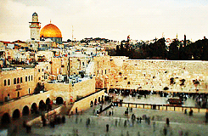
V.31.
porque El ha establecido un día en el cual juzgará al mundo en justicia, por medio de un Hombre a quien ha designado, habiendo presentado pruebas a todos los hombres al resucitarle de entre los muertos.
Todos los hombres de todas las naciones deben prepararse.
El juicio o este encuentro no solo va ser para un país o nación.
Sino para todo el mundo.
Los ricos, los grandes los pequeños, los fuertes los libres, todos tenemos que estar preparados.

Slide 24
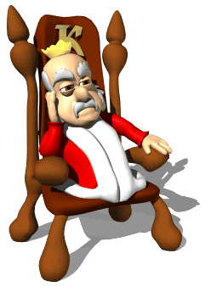
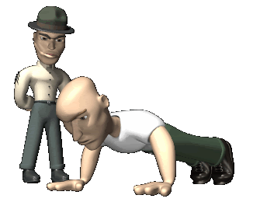
Apoclipsis.6:15.
Y los reyes de la tierra, y los grandes, los comandantes, los ricos, los poderosos, y todo siervo y todo libre, se escondieron en las cuevas y entre las peñas de los montes;
Todos vamos a estar ante Dios.
Romanos.14:10.
Pero tú, ¿por qué juzgas a tu hermano? O también, tú, ¿por qué menosprecias a tu hermano? Porque todos compareceremos ante el tribunal de Dios.
Nadie se va a escapar de este encuentro con Dios, por eso todos debemos prepararnos para ese encuentro.

Slide 25
CONCLUSION:
Hermanos y amigos habrá un encuentro con Dios cara a cara con El.
¿De nosotros depende como queremos salir en ese encuentro avergonzados o felices?
Tenemos que estar preparados para este encuentro por qué daremos cuenta a Dios de nuestros hechos, cada uno va a estar ante este tribunal.
Dios pagara justamente.
Debemos de prepararnos a través de la palabra de Dios, de lo contrario no vamos a estar preparados para este encuentro.
Hoy debemos de estar preparados para este encuentro.
¿Estamos listos, preparados para este encuentro?
Si hoy vienen a pedir nuestra alma estemos preparados para ello.

Slide 26
DIOS NOS BENDIGA A TODOS.

